Slide 1
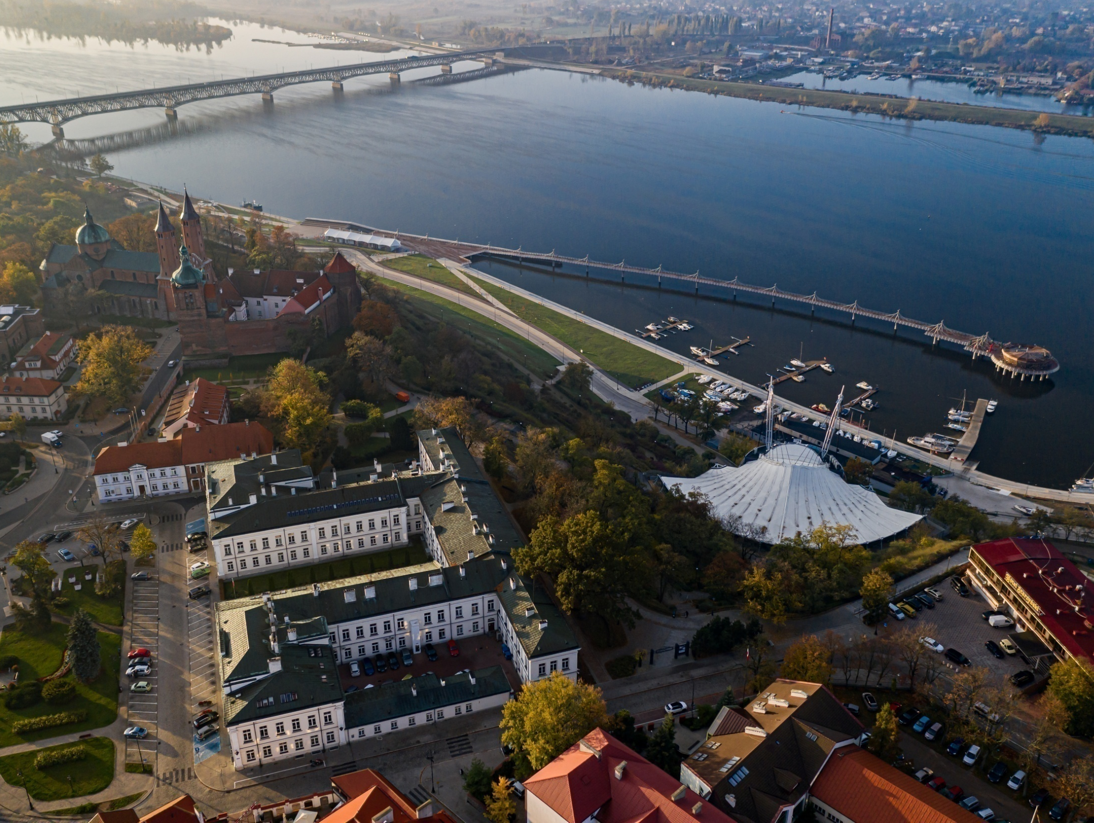
Budżet Płocka na 2020 rok

Slide 2
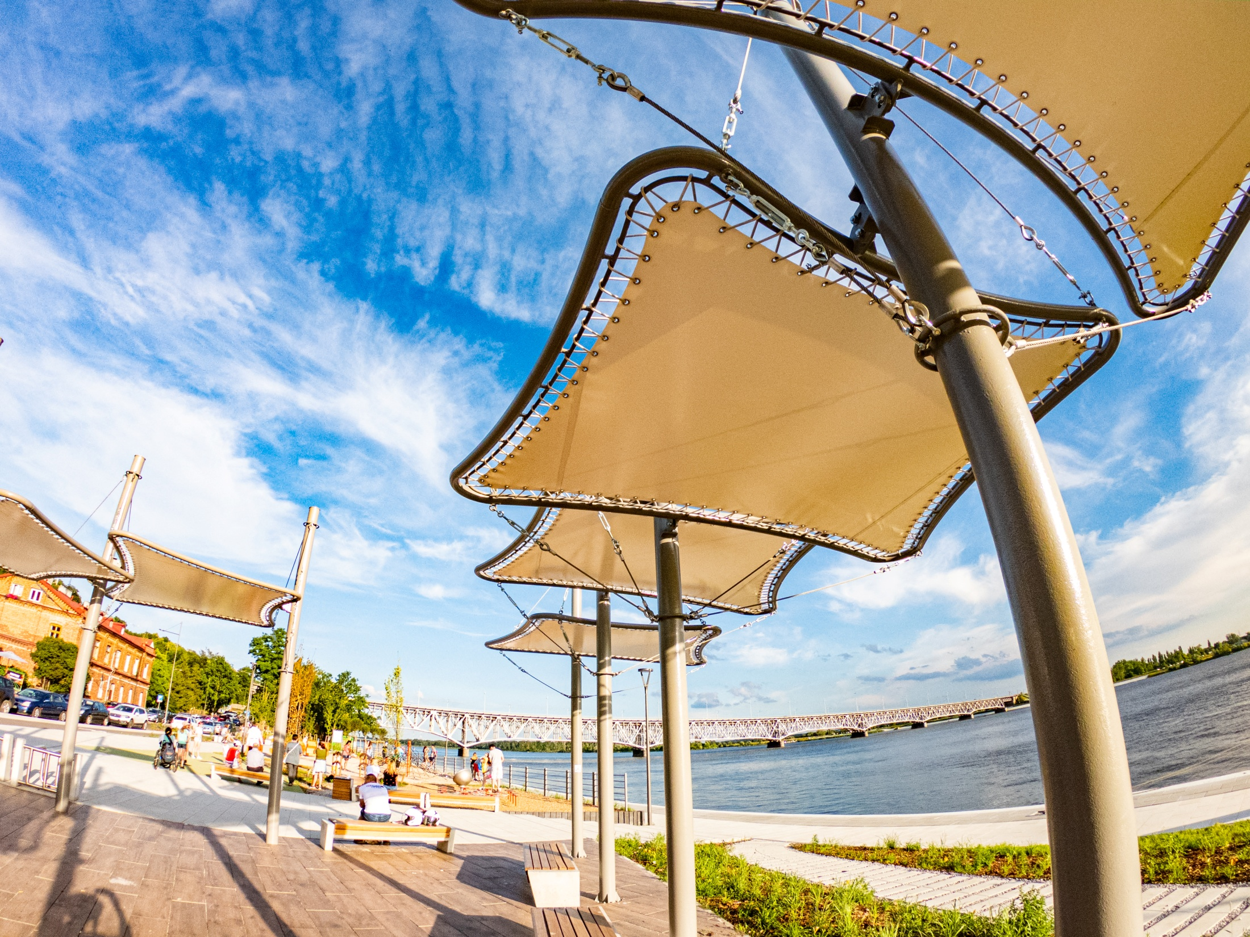
Dochody 1.115.400.000 zł
243,00 mln zł – podatek od nieruchomości (22% dochodów ogółem),
259,20 mln zł – udziały w podatkach budżetu państwa (23%), w tym (PIT – 199,2 mln zł, CIT – 60,0 mln zł)
213,50 mln zł – subwencja ogólna – (19%)
183,10 mln zł – dotacje celowe z budżetu państwa (16%)
52,70 mln zł – środki pochodzące z budżetu Unii Europejskiej (5%)
163,90 mln zł – pozostałe (15%)
Bulwary wiślane zostały zmodernizowane przy wsparciu środkami z Unii Europejskiej

Slide 3
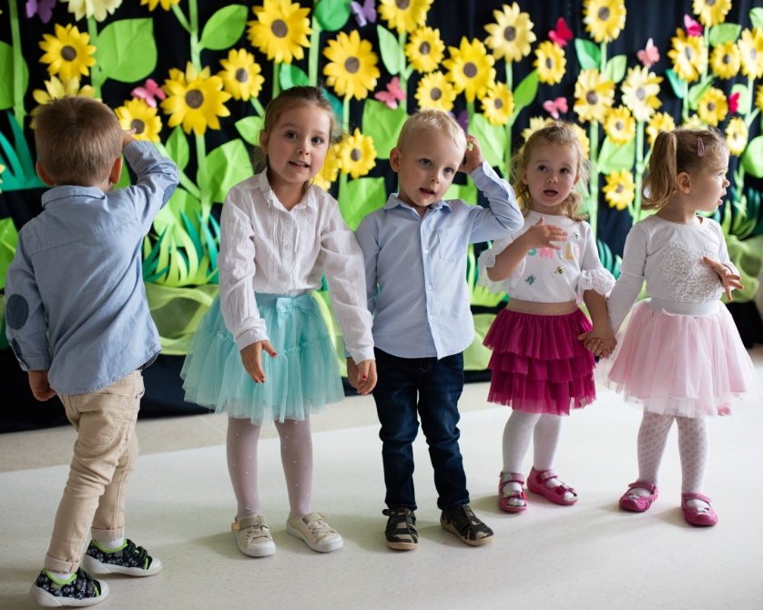
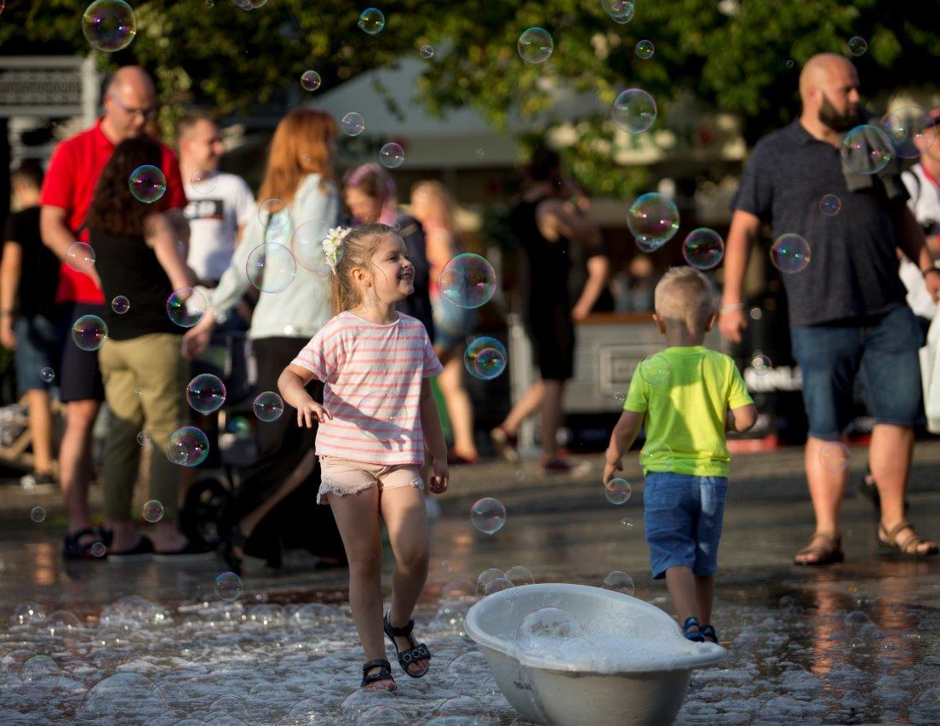
Wydatki 1.173.800.000 zł
w tym wydatki bieżące – 927,1 mln zł
358,70 mln zł – oświata
216,40 mln zł – pomoc społeczna
71,90 mln zł – administracja publiczna
53,80 mln zł – gospodarka komunalna i ochrona środowiska
45,70 mln zł – transport i łączność
28,90 mln zł – „janosikowe”
26,80 mln zł – kultura i ochrona dziedzictwa narodowego
124,90 mln zł – pozostałe wydatki
Występ dzieci z MP 6 podczas uroczystego otwarcia placówki po remoncie
Audioriver na Starym Rynku

Slide 4
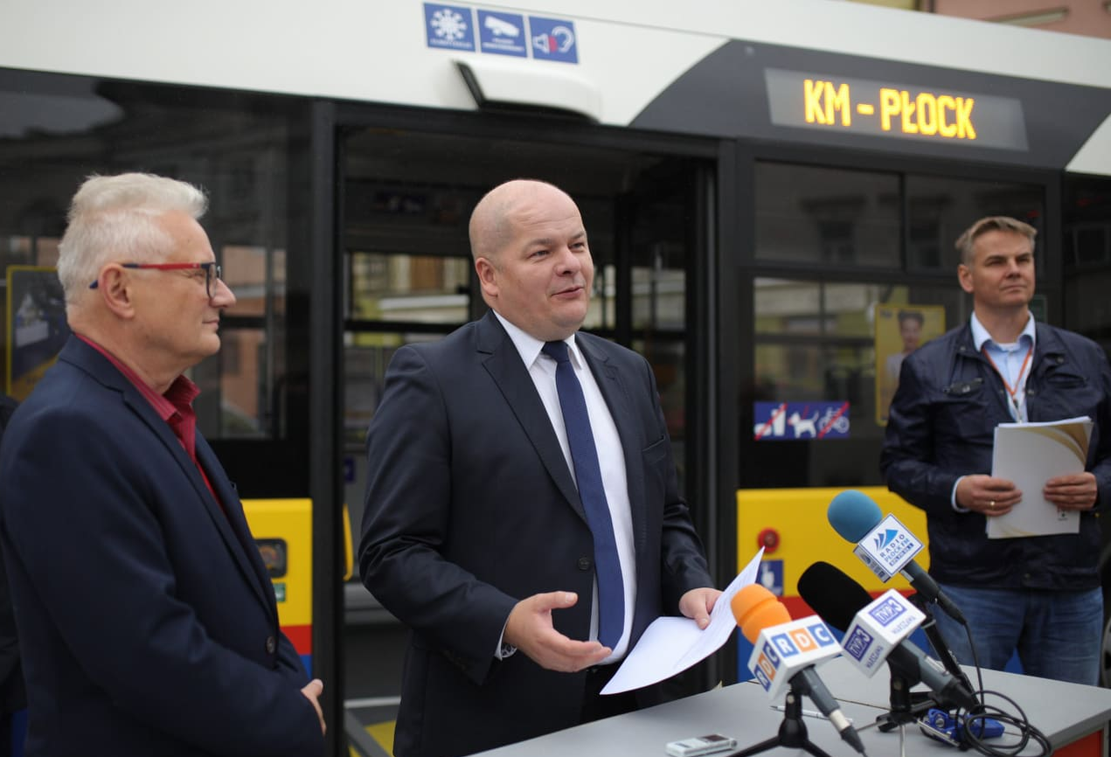
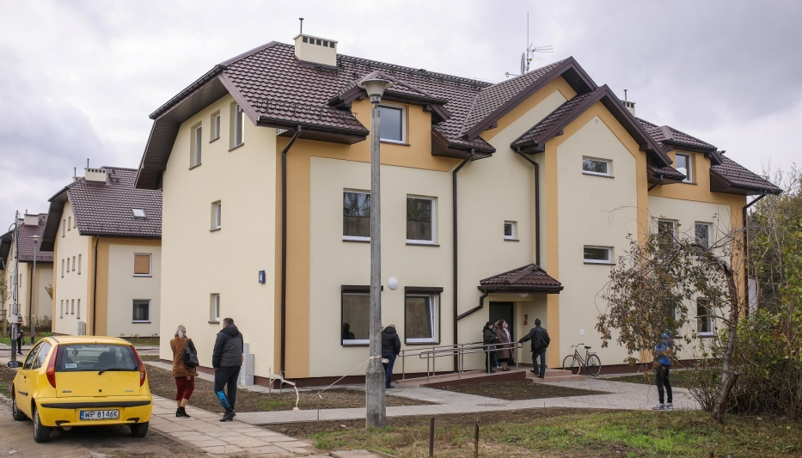
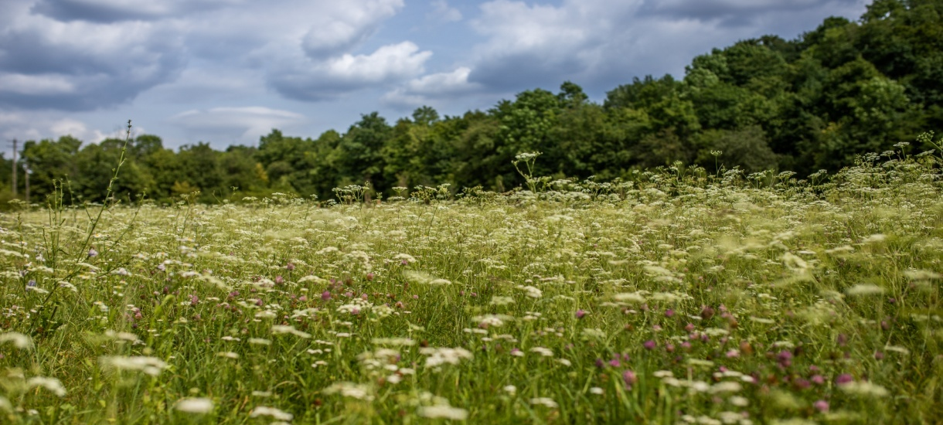
Wydatki 1.173.800.000 zł
w tym wydatki majątkowe – 246,7 mln zł
120,3 mln zł – transport i łączność
60,7 mln zł – kultura fizyczna
22,3 mln zł – pozostałe wydatki
19,0 mln zł – oświata i wychowanie
17,8 mln zł – gospodarka mieszkaniowa
6,6 mln zł – gospodarka komunalna i ochrona środowiska
Podpisanie umowy na autobusy niskoemisyjne
Łąka kwietna w Jarze Brzeźnicy
Nowy blok z mieszkaniami komunalnymi na osiedlu Miodowa Jar

Slide 5
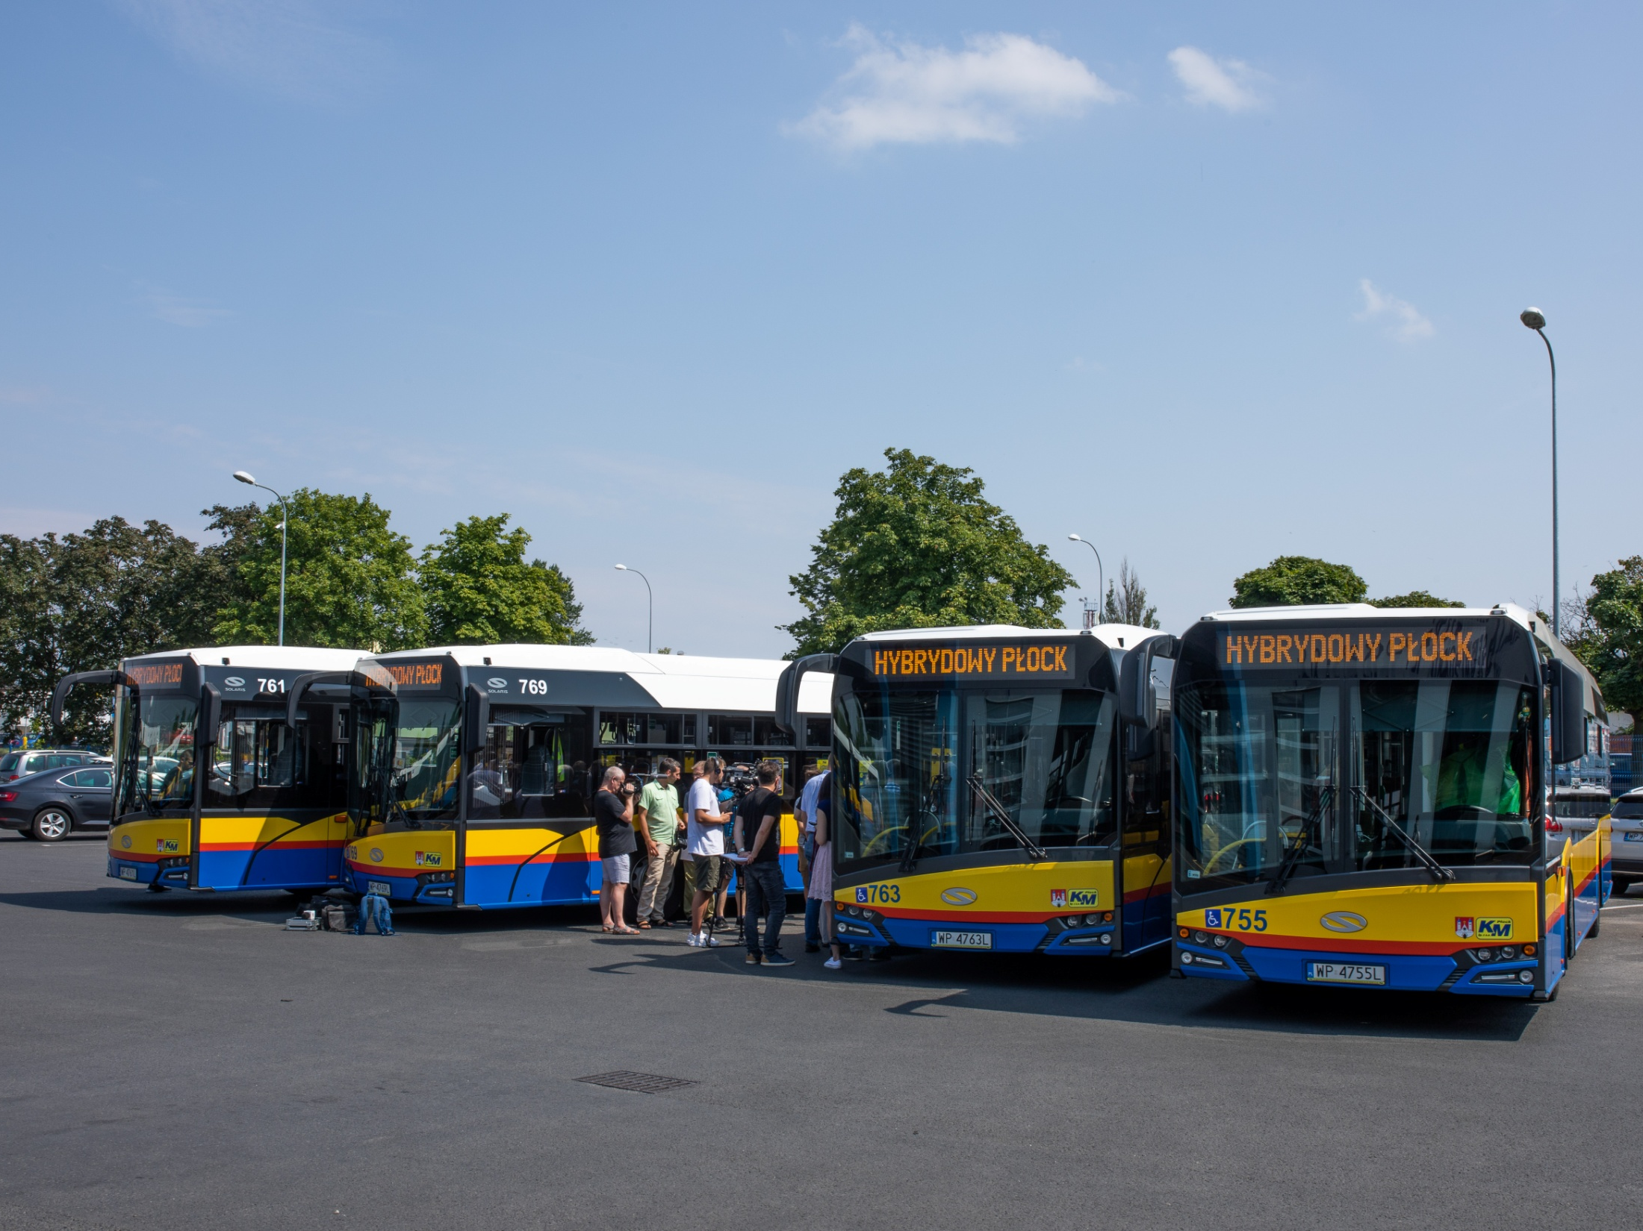
Wybrane inwestycje w 2020 r.
42,5 mln zł – rozwój infrastruktury zrównoważonej mobilności miejskiej II etap
między innymi:
– przebudowa al. Kilińskiego
– zakup ośmiu niskoemisyjnych autobusów (4 hybrydy i 4 z silnikami diesla spełniającymi normy Euro 6
– budowa nowego wiaduktu nad torami, prowadzącego do zoo

Slide 6
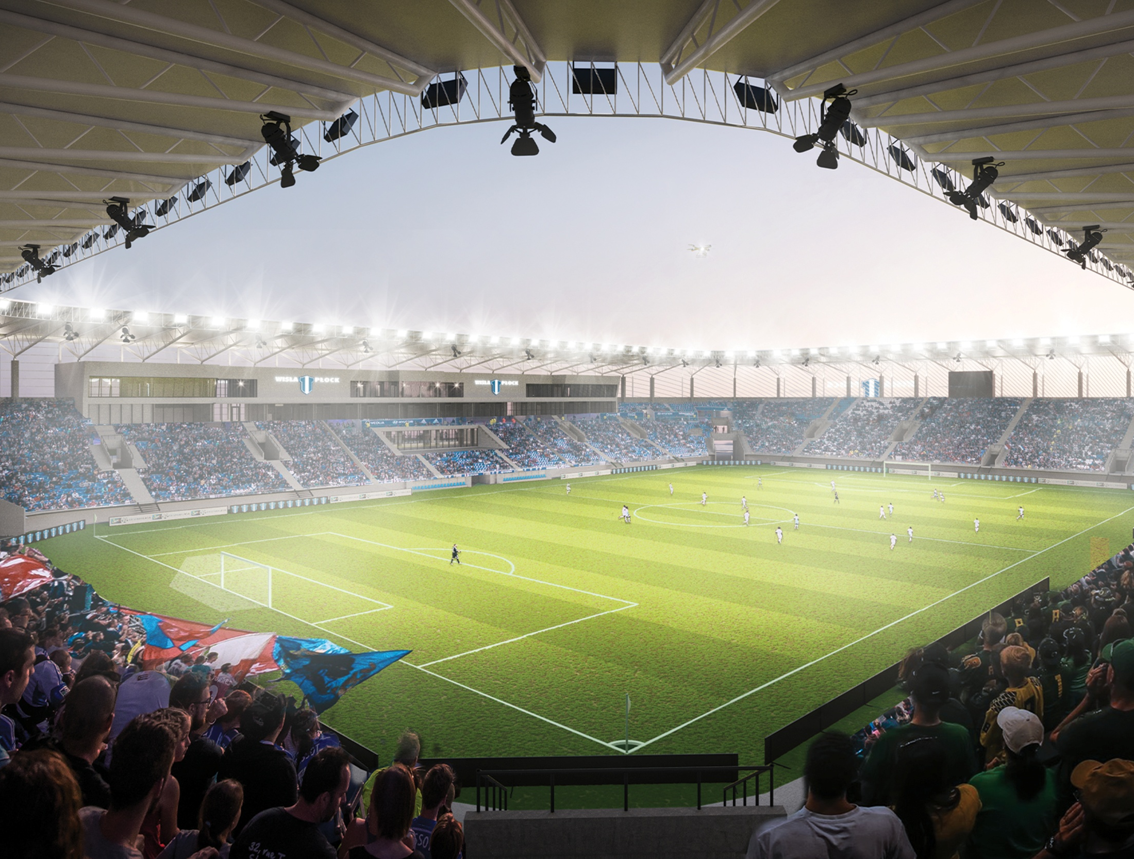
Wybrane inwestycje w 2020 r.
37,5 mln zł – modernizacja stadionu im. Kazimierza Górskiego przy ul. Łukasiewicza 34
7 mln zł – opracowanie dokumentacji projektowo-kosztorysowej sali koncertowej oraz wykup nieruchomości na placu Nowy Rynek
2 mln zł – modernizacja i rozbudowa budynku Urzędu Stanu Cywilnego
Stadion - wizualizacja

Slide 7
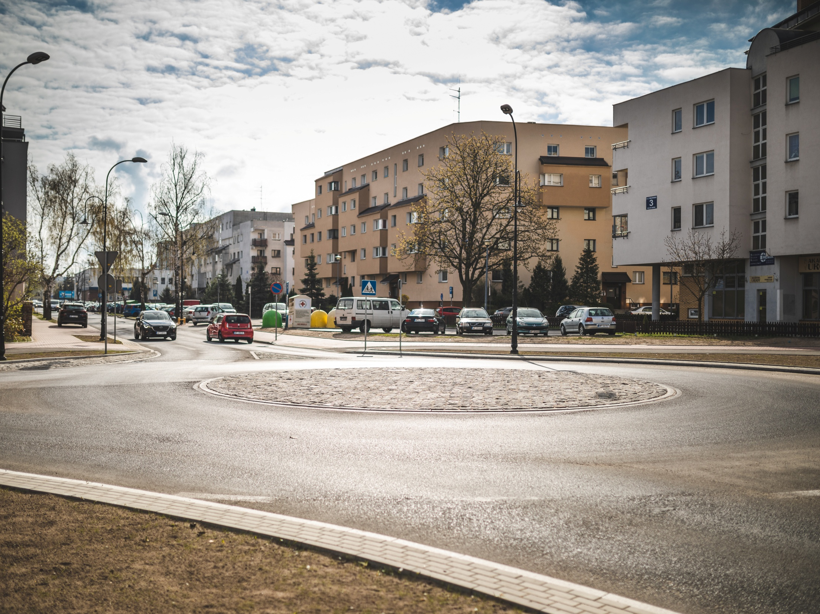
Wybrane inwestycje w 2020 r.
ul. 3 Maja
8,8 mln zł – budowa ulicy Parcele wraz z brakującą infrastrukturą
5,7 mln zł – rozbudowa i przebudowa dróg na osiedlu Radziwie
3,8 mln zł – rozbudowa ul. Boryszewskiej na osiedlu Podolszyce Północ
3,7 mln zł – przebudowa ul. Kredytowej
2,5 mln zł – przebudowa ul. 3 Maja od łącznika do al. Kilińskiego
1,5 mln zł – przebudowa alei Spacerowej

Slide 8
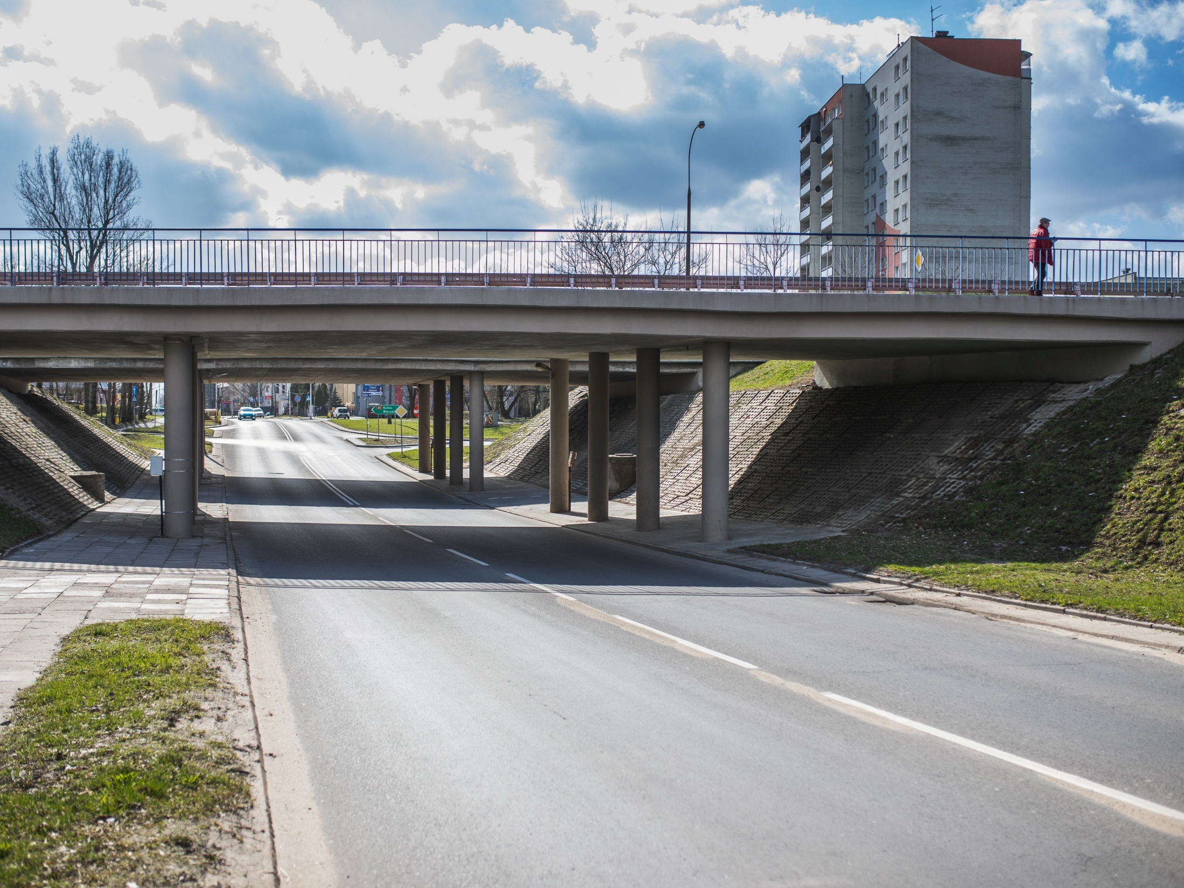
Wybrane inwestycje w 2020 r.
Wiadukty w al. Piłsudskiego
5 mln zł – budowa ulic: Staszica, Heweliusza, Kołłątaja, Kopernika, Stodółkiewicza, Krzywickiego, Kolberga, Rozego wraz z odwodnieniem terenu i przebudową sieci kanalizacji deszczowej w ulicach Chopina i Spółdzielczej
2 mln zł – budowa zbiornika retencyjnego wraz z I etapem budowy dróg osiedlowych w zachodniej części osiedla Radziwie
1 mln zł – połączenie komunikacyjne osiedli Imielnica – Podolszyce Południe

Slide 9
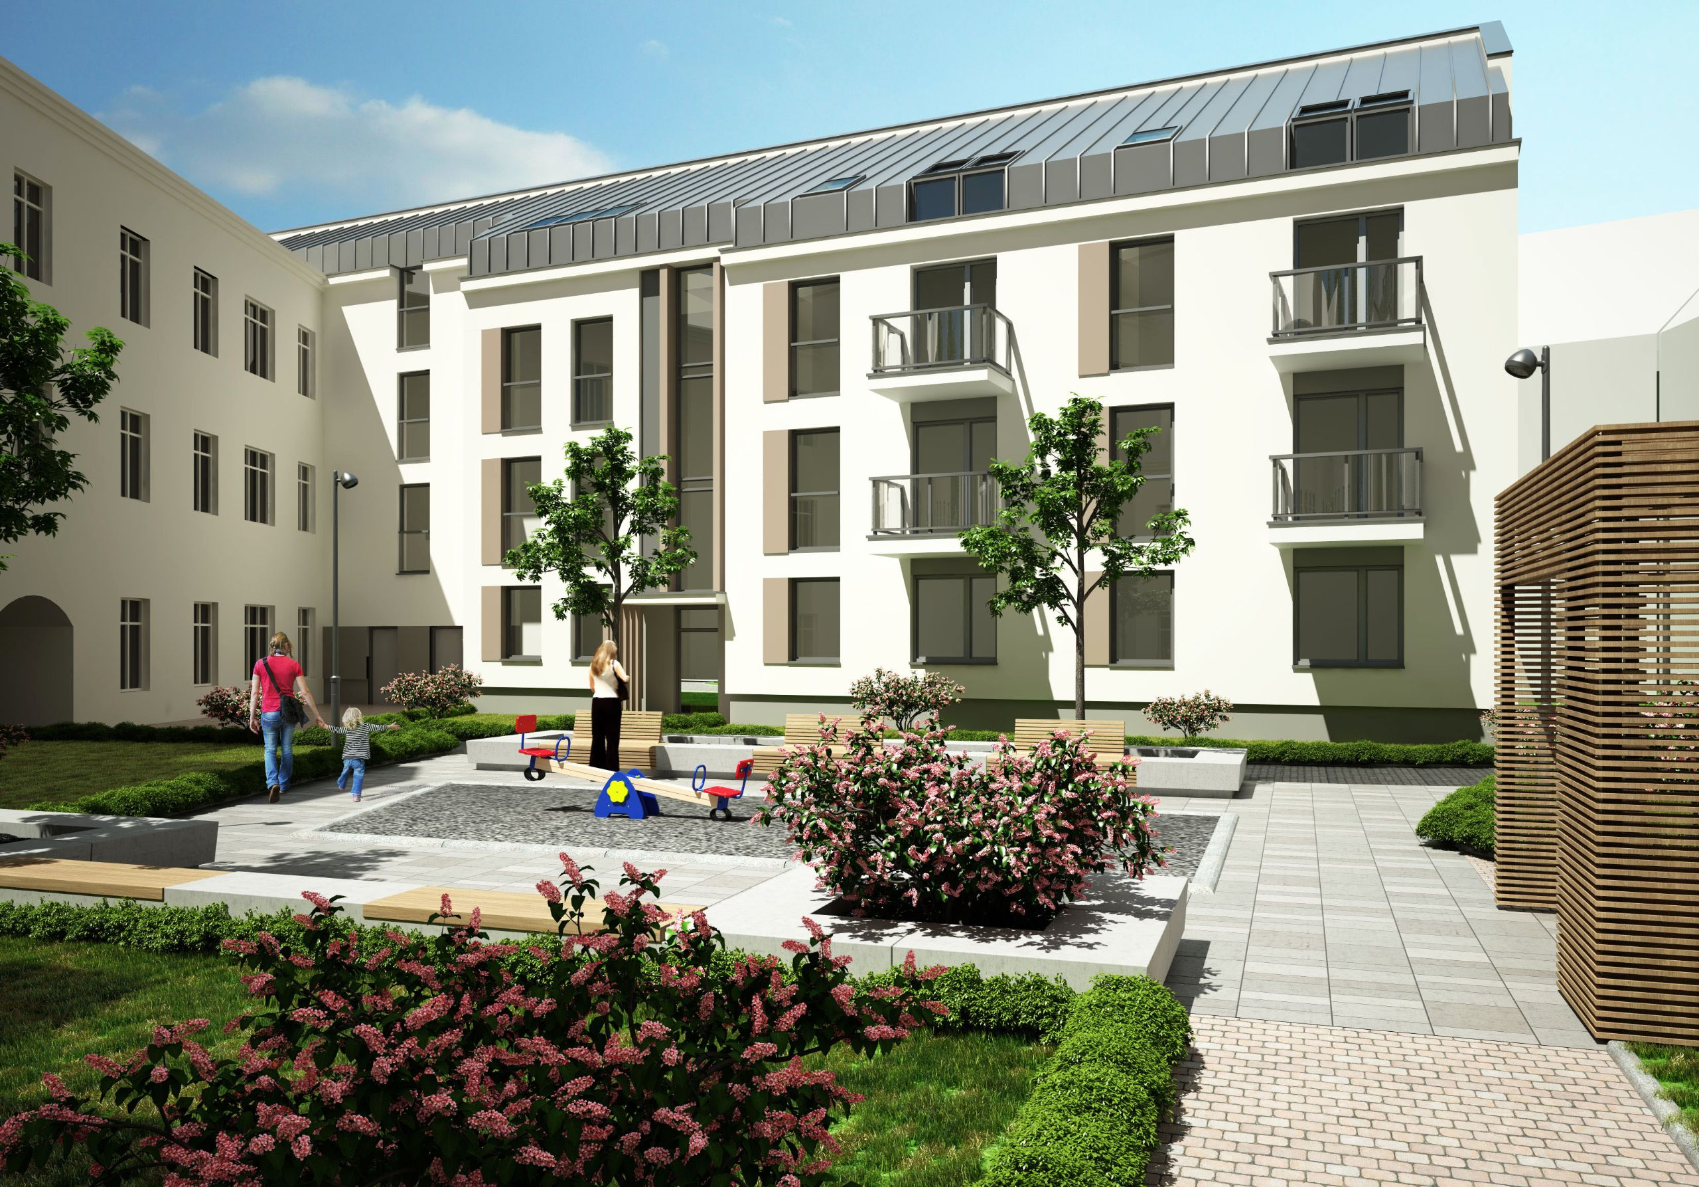
Wybrane inwestycje w 2020 r.
Blok przy ul. Sienkiewicza 38, II etap inwestycji - wizualizacja
3 mln zł – budowa budynku mieszkalnego (oficyny lewej) przy ul. Sienkiewicza 38 oraz budynku mieszkalno-usługowego przy ul. Kaczmarskiego
2 mln zł – budowa obiektu mieszkalnego i żłobka przy ul. Kazimierza Wielkiego 52 oraz przebudowa i rozbudowa kamienicy przy ul. Kościuszki 3 z przeznaczeniem na mediatekę i Mieszkania na start
2 mln zł – adaptacja budynku mieszkalnego przy ul. Kalinowej na potrzeby placówki opiekuńczo-wychowawczej

Slide 10
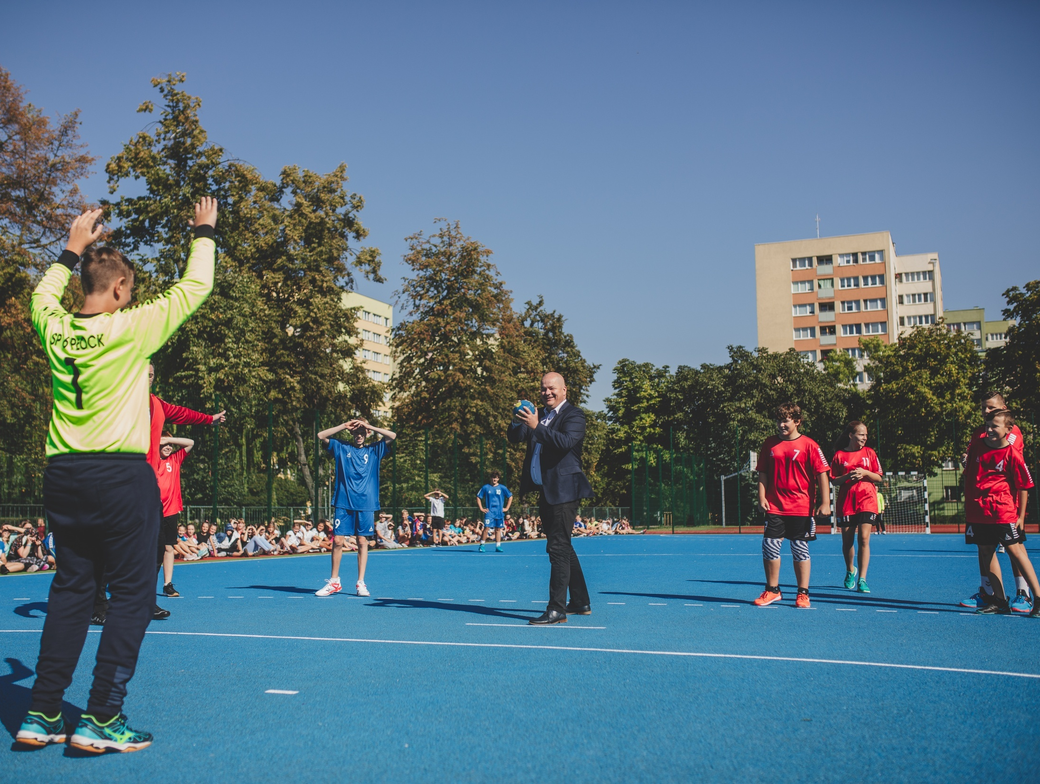
Wybrane inwestycje w 2020 r.
5,5 mln zł – budowa nowej siedziby Miejskiego Przedszkola nr 17
1,5 mln zł – budowa boiska do piłki nożnej oraz wielofunkcyjnego boiska do gry w piłkę ręczną, siatkówkę i koszykówkę przy ul. Wiścickiego
1 mln zł – modernizacja bloku żywieniowego Miejskiego Przedszkola nr 33
800 tys. zł – budowa boiska, ciągów pieszych oraz zagospodarowanie terenu przy Zespole Szkół Usług i Przedsiębiorczości
Otwarcie obiektów sportowych przy Szkole Podstawowej nr 16

Slide 11
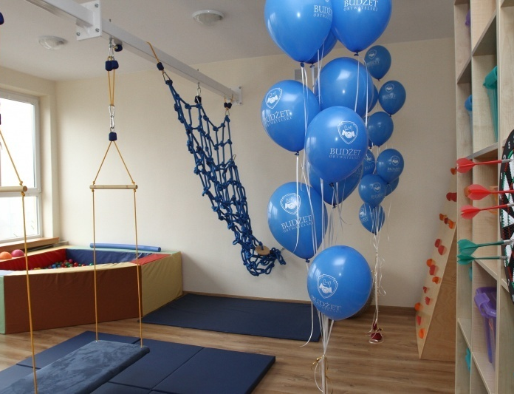
Wybrane inwestycje w 2020 r.
Projekty z Budżetu Obywatelskiego Płocka
1,5 mln zł – rozbudowa Centrum Terapeutyczno-Rehabilitacyjnego przy SOSW nr 2
460 tys. zł – remont Rogatki Warszawskiej (Filia nr 2 Książnicy Płockiej)
220 tys. zł – wieże lęgowe dla jerzyków na osiedlu Dworcowa
16 tys. zł – sala do terapii sensorycznej „Miodowe wzgórze” przy SP nr 17
Sala terapii sensorycznej w SP nr 18 – projekt zrealizowany w I edycji BOP

Slide 12
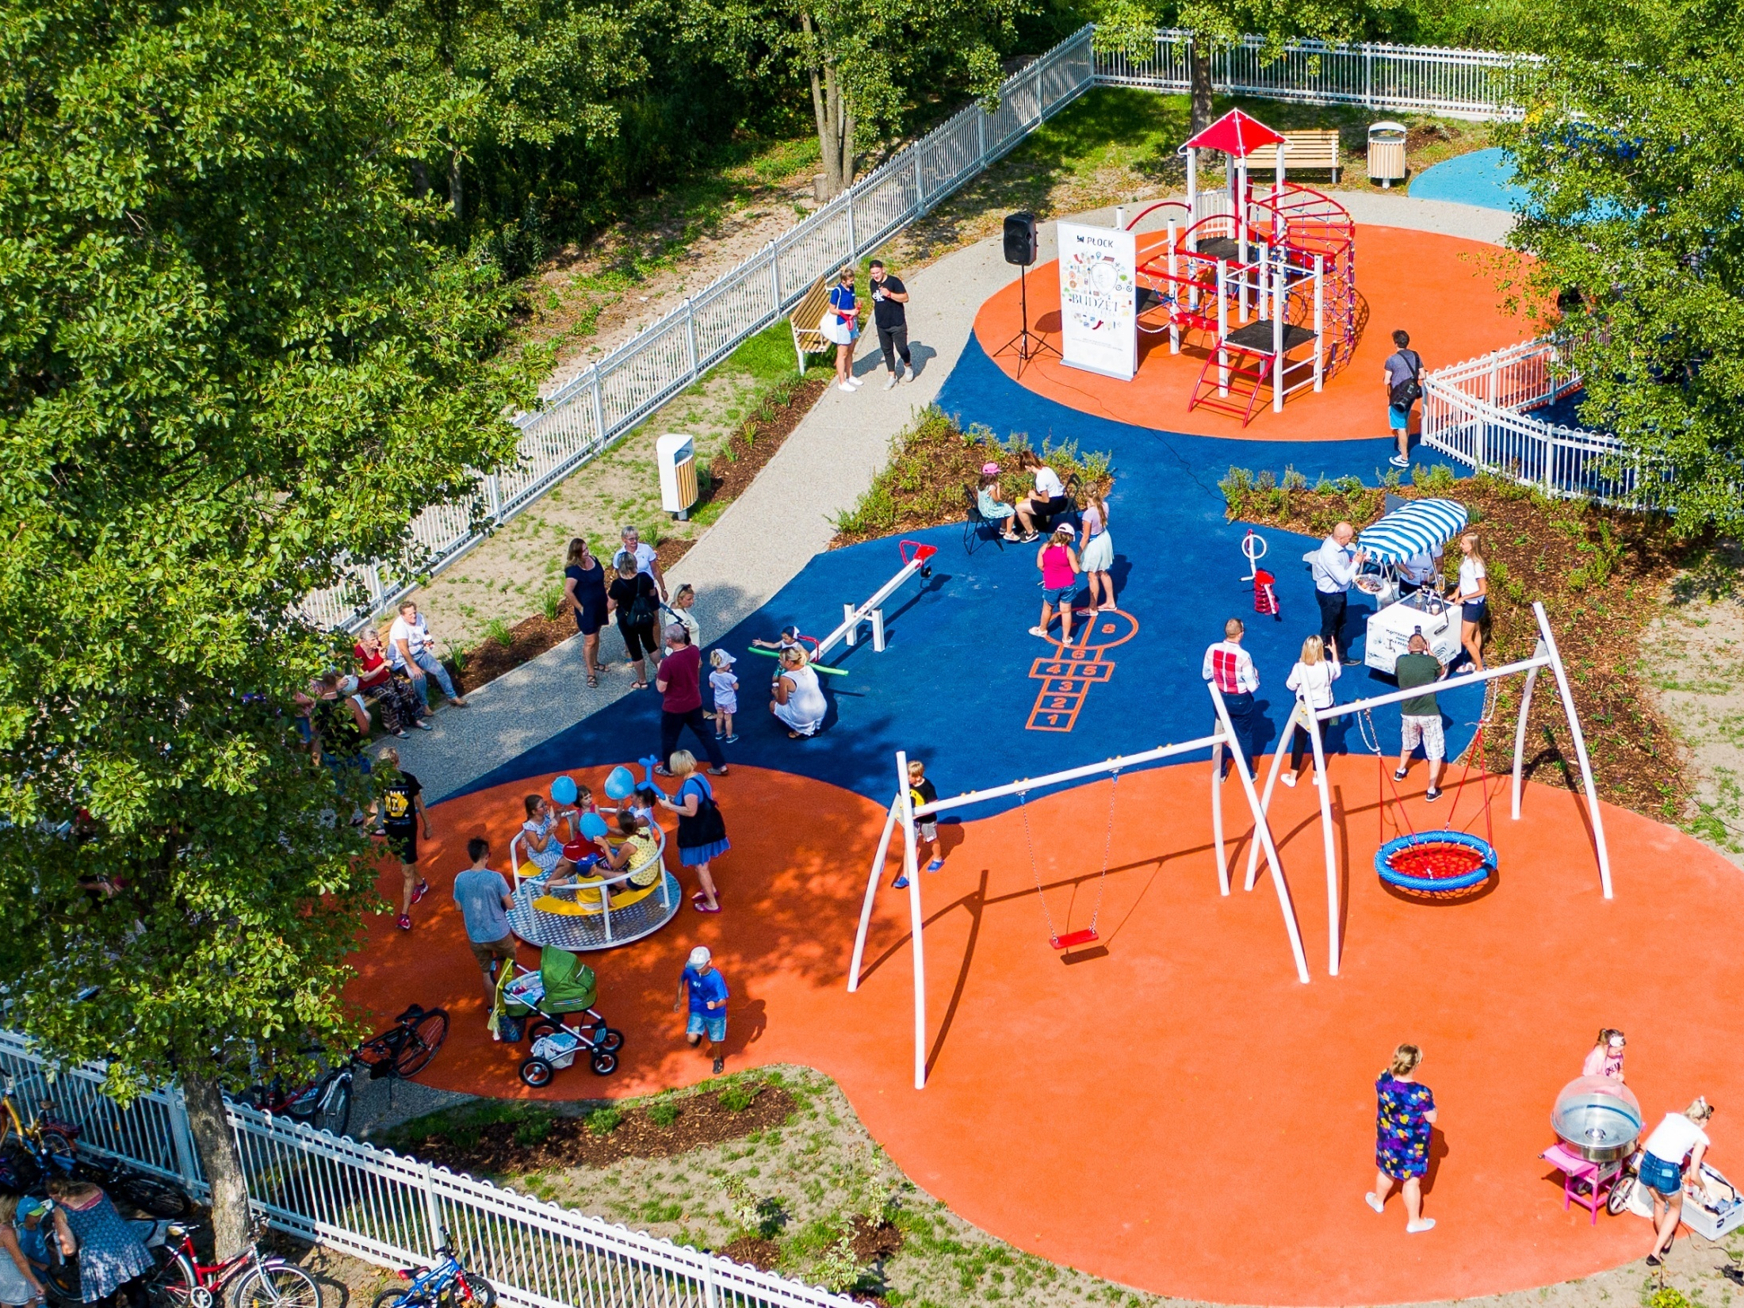
Wybrane inwestycje w 2020 r.
Projekty z Budżetu Obywatelskiego Płocka
Plac zabaw i siłownia terenowa
przy ul. Tokarskiej
637 tys. zł – plac zabaw (w tym urządzenia dla dzieci z niepełnosprawnością) oraz siłownia pod chmurką przy ul. Borowickiej
630 tys. zł – budowa boiska do teqballa na terenie SP nr 21
528 tys. zł – budowa boiska do gry w piłkę ręczną przy SP nr 21
500 tys. zł – przebudowa placu zabaw na terenie MP nr 21
480 tys. zł – skwer rekreacyjny wraz z placem zabaw na osiedlu Dworcowa
472 tys. zł – plac zabaw i rekreacji dla dzieci i dorosłych przy SP nr 14
154 tys. zł – siłownia terenowa na terenie MP nr 2 na osiedlu Ciechomice

Slide 13
Wybrane inwestycje w 2020 r.
Busy kupione dla płockich szkół
w ramach projektu BOP „Mobilna oświata”
Projekty z Budżetu Obywatelskiego Płocka
173 tys. zł – Studiobus – zakup busa do przewozu dzieci na koncerty oraz komputera wraz z oprogramowaniem do realizacji nagrań dla Szkoły Muzycznej
140 tys. zł – zakup samochodu dla Zespołu Szkół Usług i Przedsiębiorczości
60 tys. zł – zakup samochodu osobowego do nauki jazdy dla uczniów Zespołu Szkół Zawodowych im. M. Skłodowskiej-Curie („Elektryk”)

Slide 14
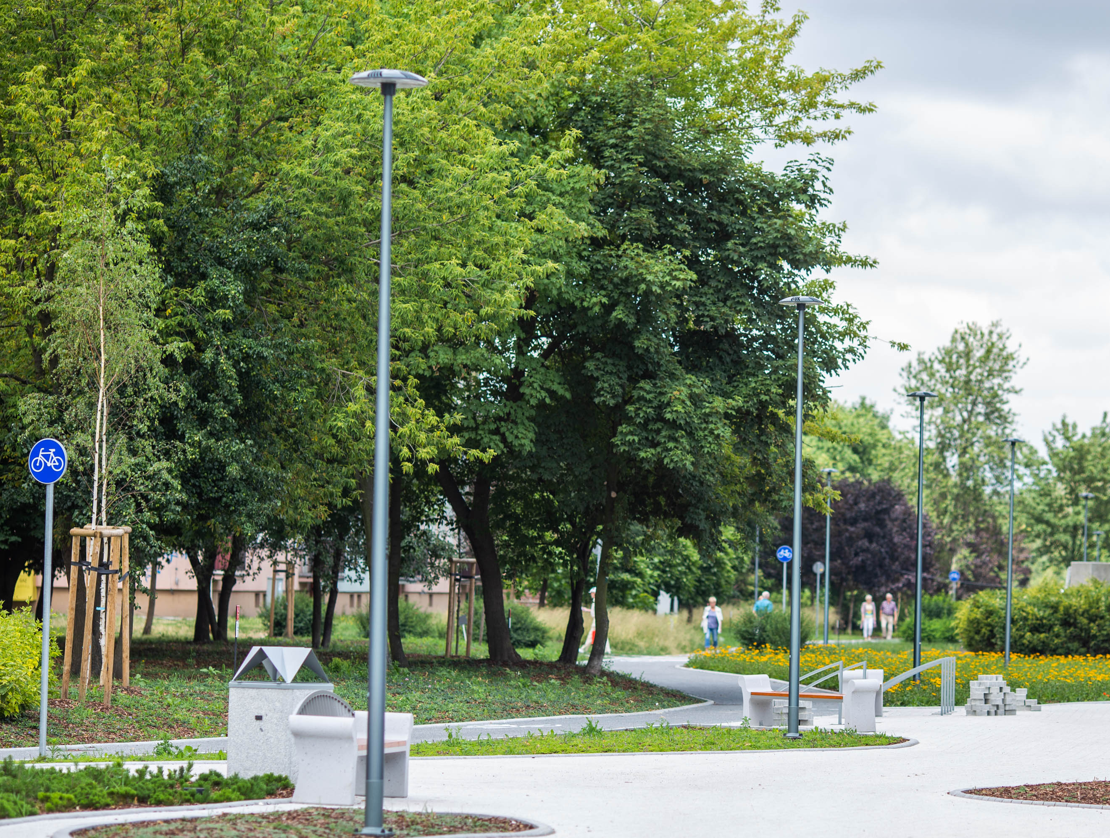
Wybrane inwestycje w 2020 r.
Aleja Roguckiego została wykonana przy wsparciu środkami z Unii Europejskiej w ramach zadania
„Rozwój terenów zieleni w mieście Płocku”. Z tego projektu dofinansowane zostało także wykonanie skweru przy Wieży Ciśnień i przy ul. Hermana
oraz na placu mjr. Mościckiego
2 mln zł – zagospodarowanie placu Mościckiego (kontynuacja prac)
1 mln zł – zagospodarowanie Parku nad Jarem na osiedlu Skarpa (w tym m.in. budowa boiska wielofunkcyjnego, doposażenie istniejącego placu zabaw i budowa ścieżek dla pieszych)
400 tys. zł – zagospodarowanie terenu po byłym przedszkolu przy ul. Braci Jeziorowskich
200 tys. zł – dotacje dla rodzinnych ogrodów działkowych

Slide 15
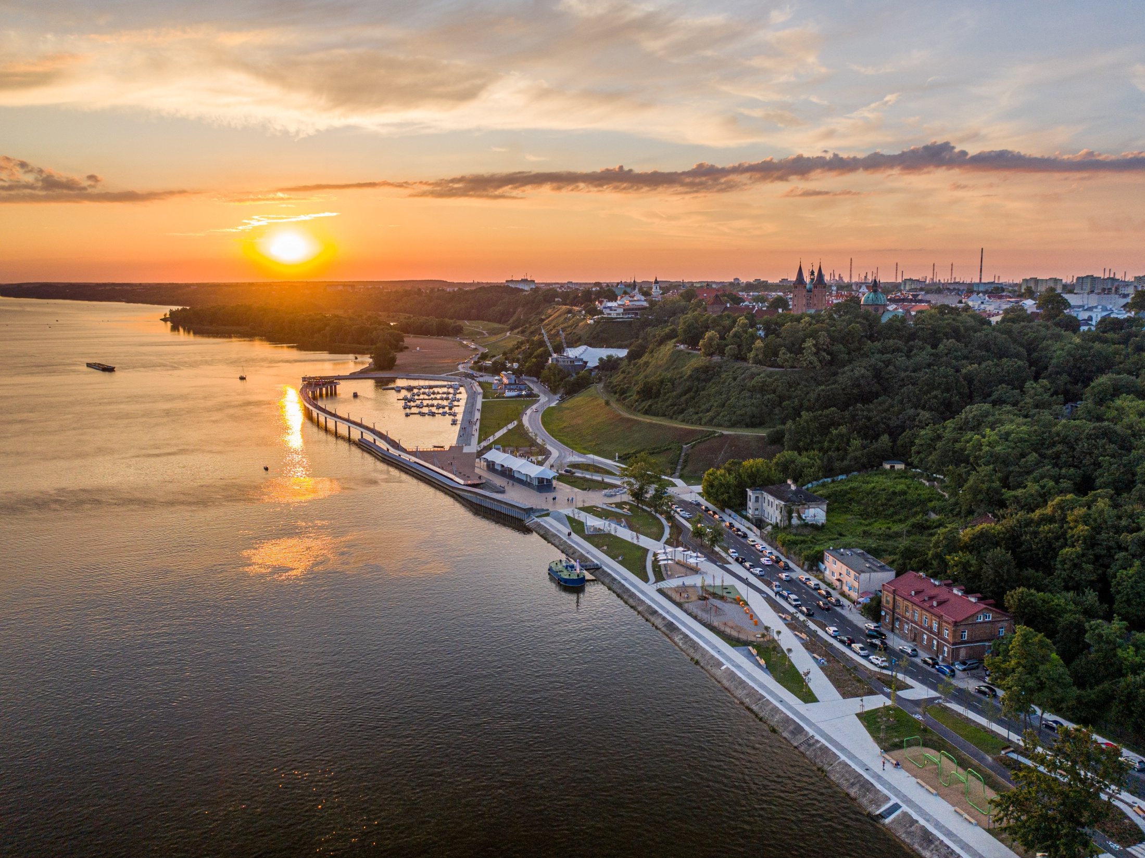
Dziękuję za uwagę
Prezydent Płocka
Andrzej Nowakowski

